Slide 1
한국 노래 가사 Word2vec
보리

Slide 2
01
선정이유
02
자료수집
Contents
03
word2vec
04
LSTM
05
정리

Slide 3
선정이유
지난 프로젝트와의 연관성(노래추천)
자료수집 용이

Slide 4
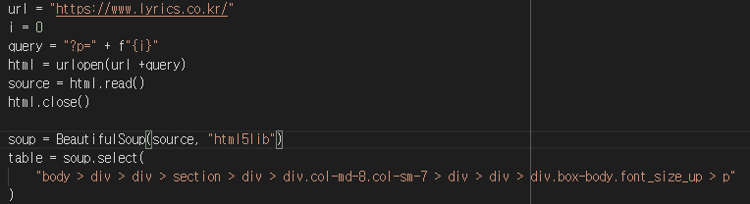
자료수집
Crawling
`

Slide 5
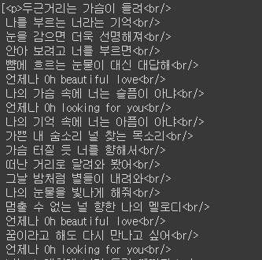
자료 수집

Slide 6
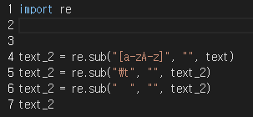
자료수집
정규식을 통한 자료 정제

Slide 7

자료수집

Slide 8
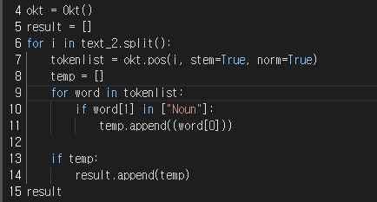
Word2Vec

Slide 9
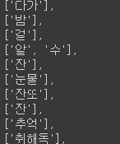
Word2Vec

Slide 10
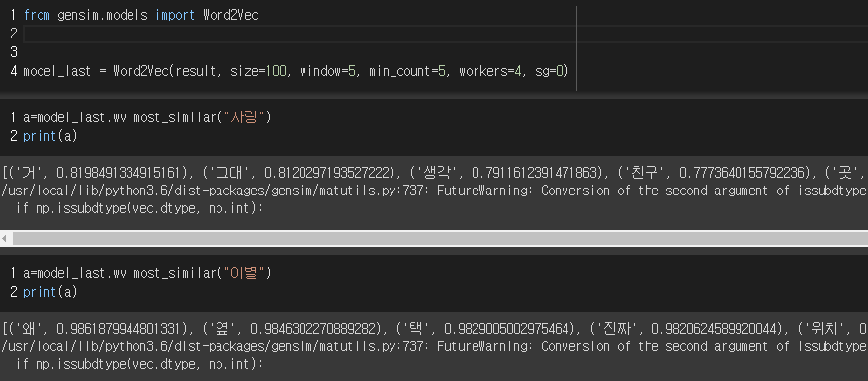
Word2Vec

Slide 11
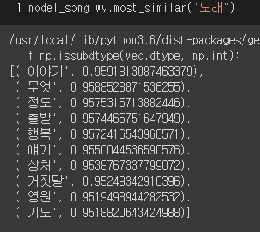
Word2Vec

Slide 12
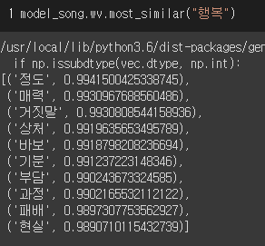
Word2Vec

Slide 13
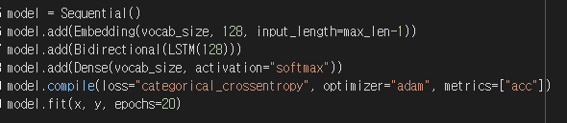
LSTM
모델구조(양방향 LSTM)

Slide 14
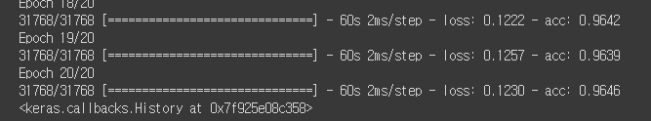
LSTM

Slide 15
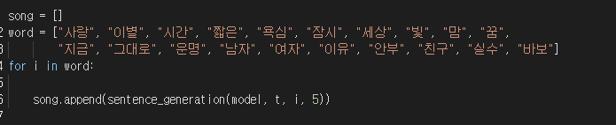
LSTM
5개씩 20줄 가사 생성

Slide 16
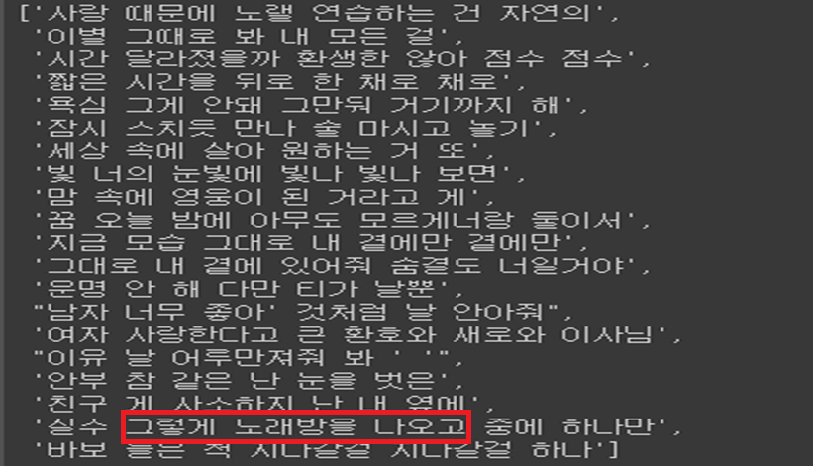
LSTM
*표절 주의*

Slide 17
정리
데이터 정제의 중요성
인공지능의 한계 인식(예술분야는 아직..)

